Slide 1
弱電気魚における物体形状の 神経コーディングを解明するための GPGPU計算システムの開発
電気通信大学大学院 情報理工学研究科 基盤理工学専攻 樫森研究室
学籍番号1633021
奥野 舜

Slide 2
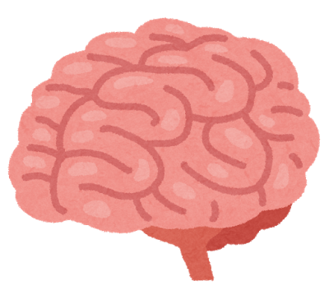
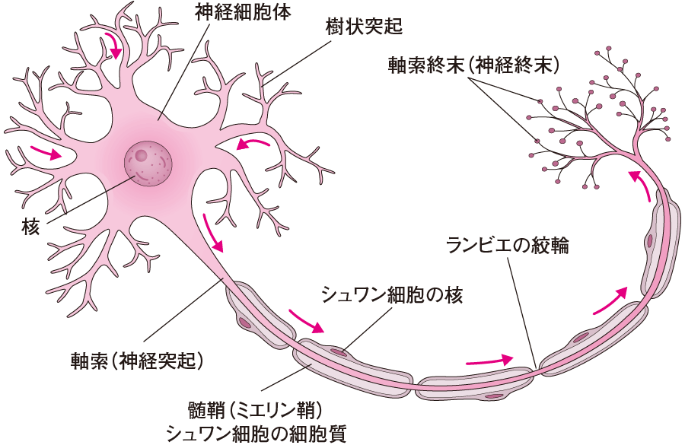
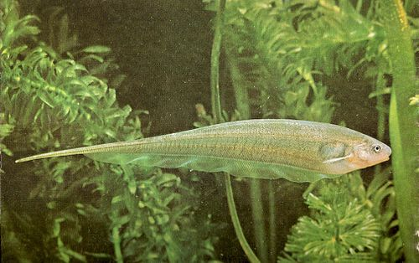
研究の概要
弱電気魚が、外界から刺激を受けたとき
どのように必要な情報を選択するのかを
コンピュータシミュレーションで探る
本研究では
シミュレーションにGPGPUを活用
計算負荷の分散と高速化を図る

Slide 3
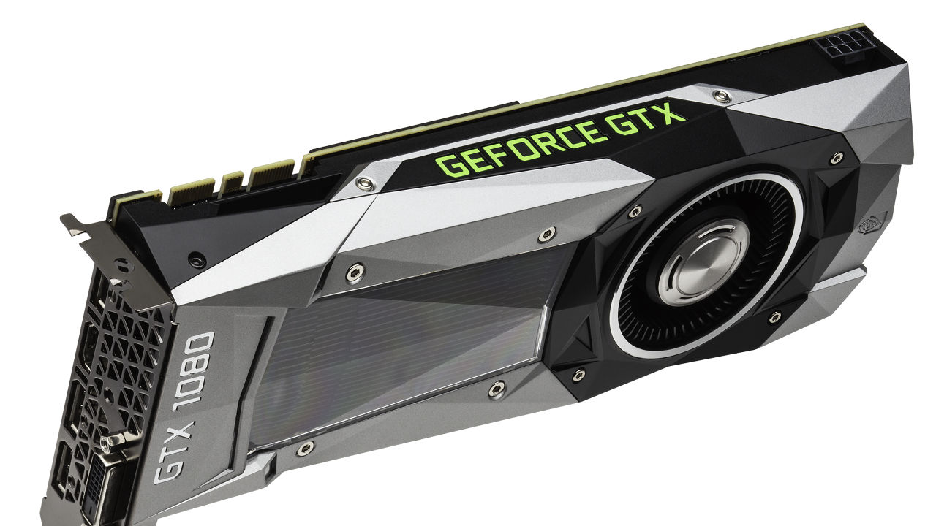

GPGPU計算システムの開発
・現実に近い複雑な神経シミュレーションは
非現実的な実行時間を要する
(100時間～)
・生物はこの計算を僅か数コンマ秒で完了
認識や行動を行う
GPGPUによって神経シミュレーションを
高速化し、生物の計算速度に近づける

Slide 4
GPUシミュレーション法
What?
グラフィックボード(GPU)の高い性能を活用し
科学計算(General purpose)に応用(＝GPGPU)
CPU
高性能で少数
複雑な計算が得意
GPU
低性能で多数
大量の簡単な計算が得意

Slide 5
手法
②
主記憶装置からGPUへデータ転送
CPU
メインメモリ
①
計算制御
結果を転送
④
GPU計算
③
GPUメモリ
GPU
GPUコア

Slide 6
計算プロセス
CPU計算(従来)
GPU計算

Slide 7
GPGPU計算システムの問題
CPUの計算能力と比較し、GPGPUは高速に
計算処理を行うことができる
GPGPU計算は、CPUを用いた従来手法より
どの程度計算時間が短縮されるのか？
GPGPU計算においてデータ転送量の軽減のため
単精度計算を用いることは有効な手段になりうるか？

Slide 8
実験方法
出力
C言語とCUDAで
同じ計算処理を行う
プログラムを作成
発火データ
入力
ニューロン数N
=2^n(n=8～18)
ニューロン
閾値発火型
ニューロンモデル
イオンチャネル型
ニューロンモデル
Hodgkin-Huxleyモデル
LIFモデル
Izhikevichモデル
2-compartment
モデル

Slide 9
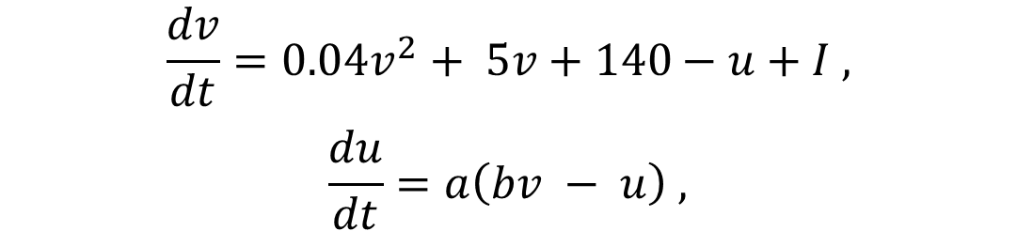

閾値発火型ニューロンモデル
LIFモデル
Izhikevichモデル
If V>Threshold,
V=30mV after that v←0
If V>30 mV,
then v←c, u←u+d
Notes:
「ある閾値を超えたとき、発火と見なす」とするニューロン
単純で計算量も少ないが、イオンチャネルの要素を計算しない
簡易なニューロンモデル
LIF 単純
IZH 単純で計算量も少ないが
a,b,c,dの定数を用いることで
実際の細胞に近い挙動を再現可能

Slide 10
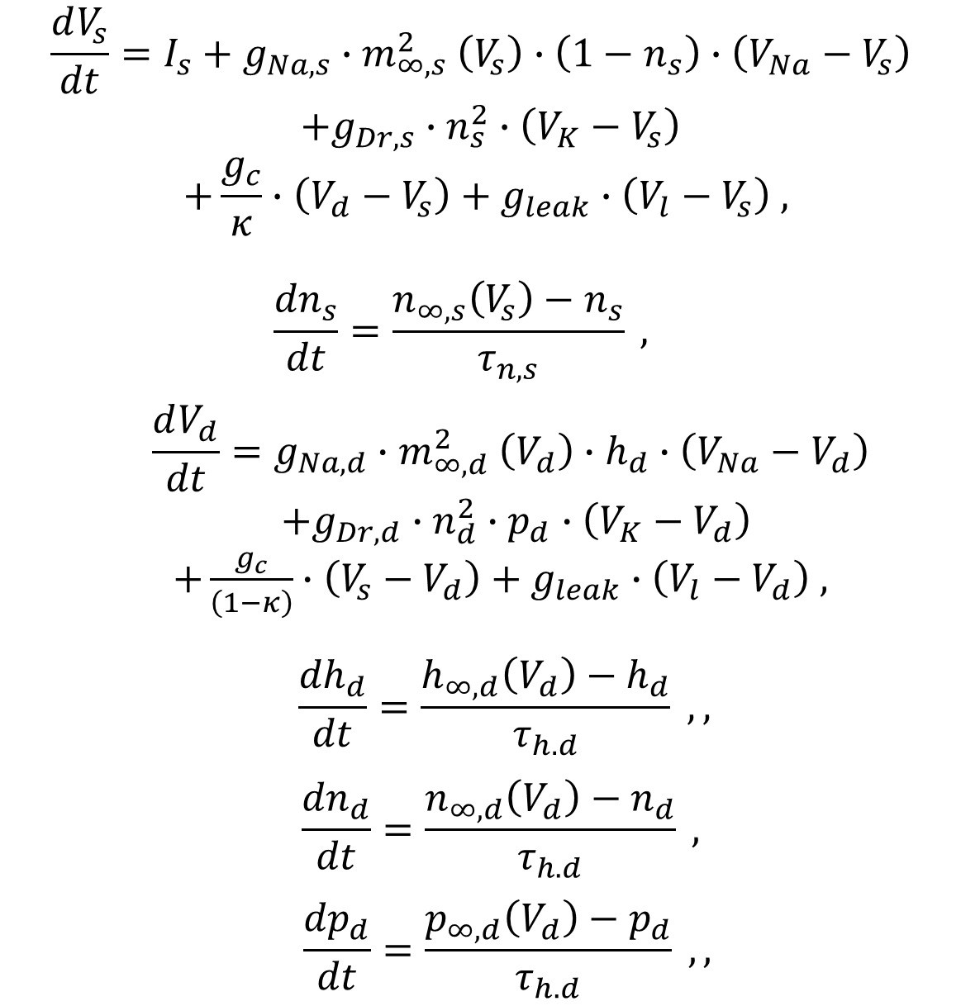
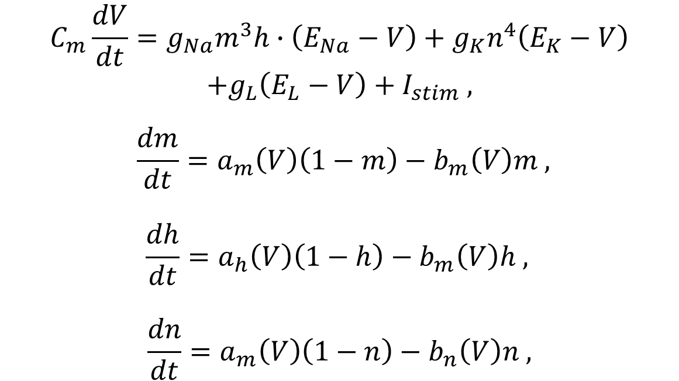
イオンチャネル型ニューロンモデル
Hodgkin-Huxleyモデル
2-compartment
モデル
Notes:
実際の細胞の応答に倣い、イオンチャネルの開閉による膜電位変化を計算
選択性チャネルが異なるタイミングで開閉して活動電位を発生する部分まで
考慮して計算する複雑なニューロンモデル
HH イカの軸索の調査から確立したモデル
C,m,h,nはそれぞれ生理学的な意味を持つ
2com Hodgkin-Huxleyモデルの拡張系
細胞体(Soma)と樹状突起(Dendrite)
がそれぞれ相互作用

Slide 11
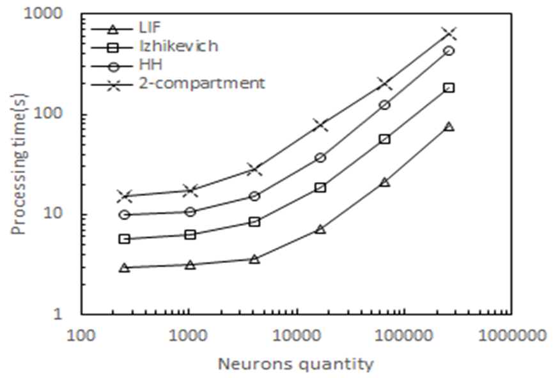
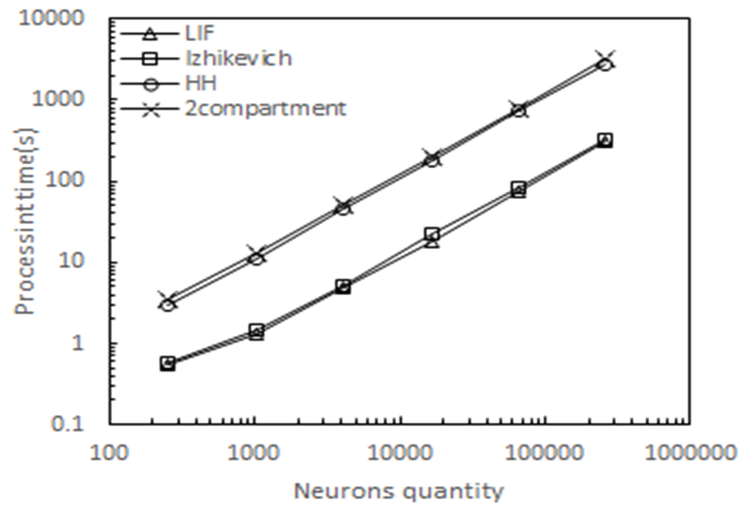
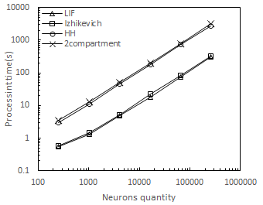
実験結果
LIF，Izhikevich，Hodgkin-Huxley
2-compartmentモデルの計算時間差を計測
GPU
CPU
↑変数 多
↑ｲｵﾝﾁｬﾈﾙ型
↓変数 少
↓閾値発火型
Neuron Number
Neuron Number
Notes:
GPU ニューロンモデルの複雑さと強く相関
微分方程式で用いる変数の個数によって
実行時間差が発生
CPU ニューロンモデルの型と強く相関
閾値発火型とイオンチャネル型が持つ
発火時処理の複雑さで実行時間差が発生

Slide 12
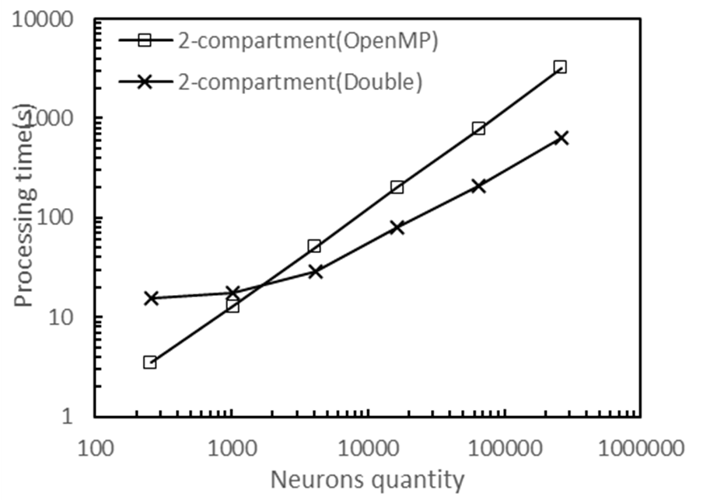
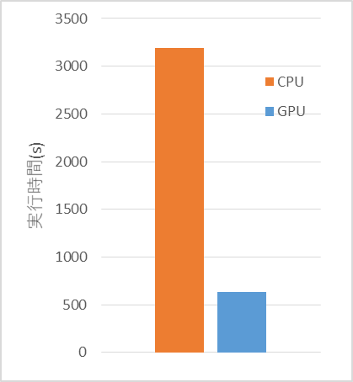
CPUとGPUの計算時間差
2-compartmentモデルで比較
2-compartment モデル
ニューロン数が2^18個時の実行時間差
2-compartment(CPU)
2-compartment(GPU)
GPUが有利
Neuron Number
GPUを利用すると約5倍の高速化が可能
ニューロンが少ないときはCPUが高速
Notes:
ニューロン数が少数の場合ではCPUが高速であるが、数が増加するに伴い
GPUの方が実行時間は高速となる
(ニューロン数=2^18時点では約5.0倍)

Slide 13
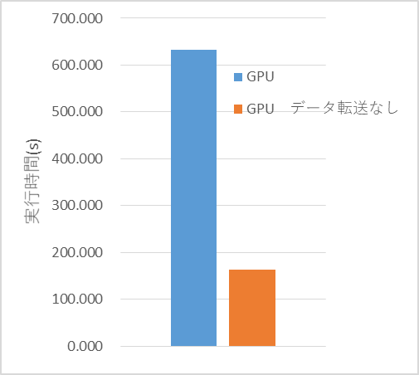
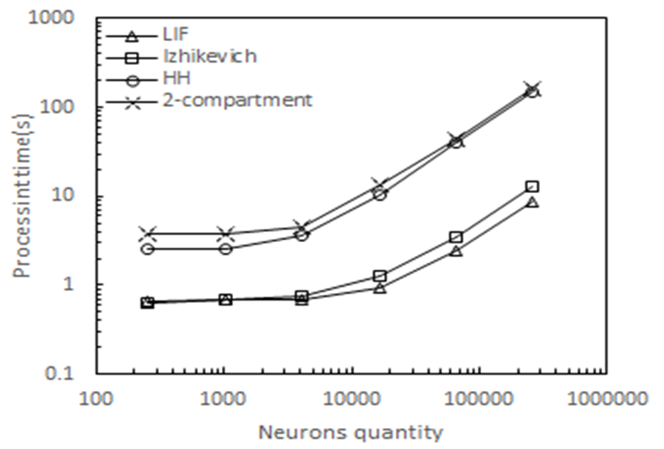
GPU計算におけるデータ転送の効果
GPU計算はメインメモリと頻繁にデータ転送を行う
どの程度の転送時間がかかっているのか？
データ転送をしない場合の結果
ニューロン数が2^18個時の実行時間差
Neuron Number
約76%がデータ転送による時間ロス
Notes:
データ転送をしない場合、データ転送がある場合と比較し約4.2倍高速化
GPUにおけるプログラム実行時間のうち、約76%がデータ転送に要する時間

Slide 14
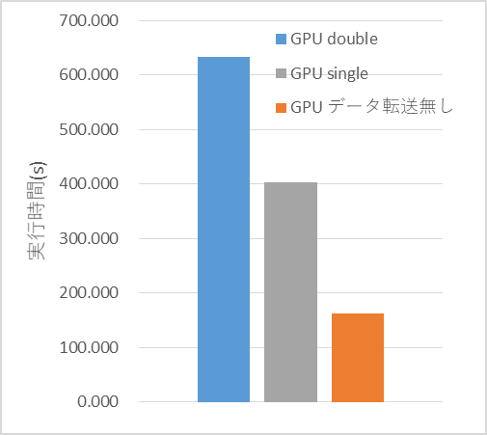
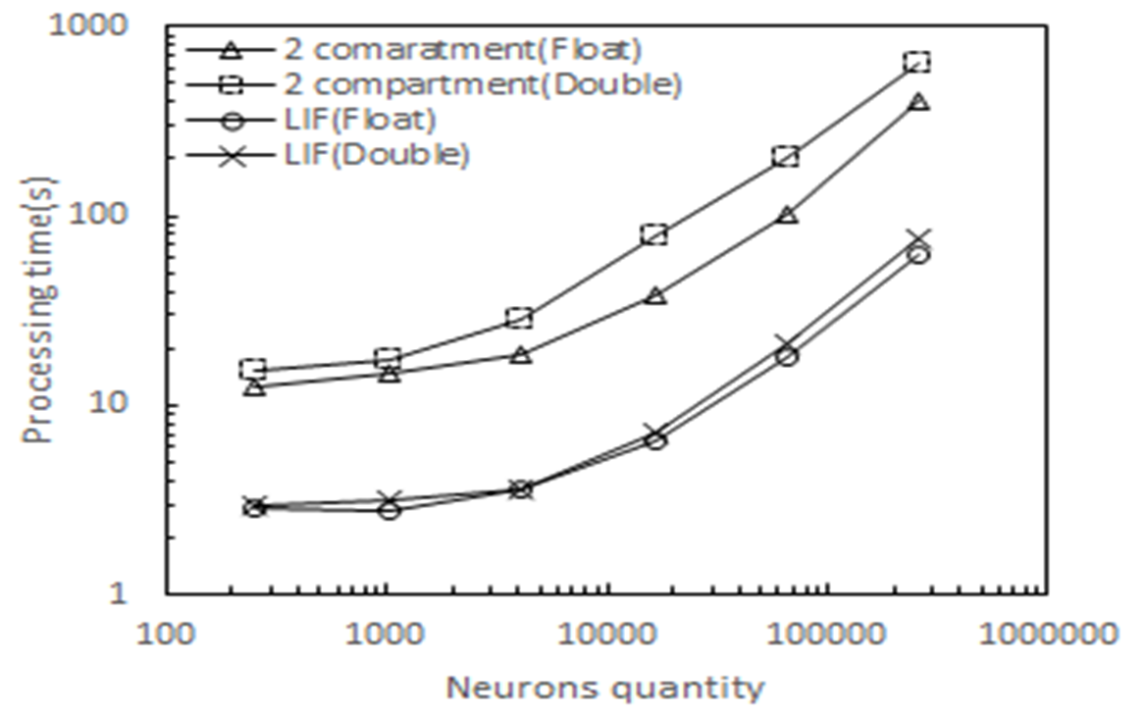
計算桁数を変化させたときの計算時間差
メインメモリとGPUの転送時間を削減したい
データ量を低減する必要がある
ニューロン数が2^18個時の実行時間差
データ転送桁数を16桁(Double)から
8桁(Single)に変更した場合の比較
Neuron Number
単精度計算で約36％の計算時間削減に成功

Slide 15
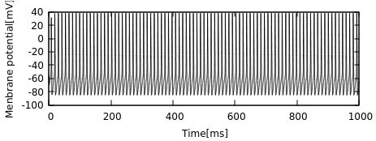
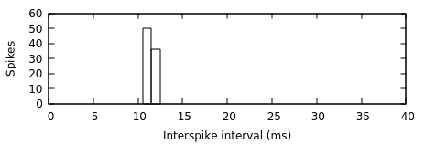
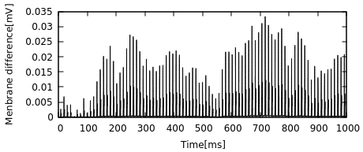
桁数変化による誤差
Hodgkin-huxleyモデルに同じ定常電流を入力し、その応答を比較
Double
膜電位
Single
膜電位
Double
Single
ISI
ISI
数値切り捨てによる影響は
非常に少ない
Notes:
小数点以下8桁(Single)と16桁(Double)の場合で、数値の切り捨てが
誤差として現れないかイオンチャネル型モデルを対象に検証
Hodgkin-huxleyモデルに同じ定常電流を入力し、その応答を比較
時系列ごとの膜電位差$V_{diff}$は0.03mV程度で存在しているが、
-90mVから40mVまで推移する膜電位においては応答に影響しないほどの
微差である

Slide 16
GPGPGU計算システムのまとめ
・GPUを用いると、ニューロン数が大量となる場合の計算で
従来の手法に比べて大幅に計算の高速化が可能
・ニューロン数が少数のときはCPU、多数時はGPUが高速
・GPU計算では、データ転送による時間ロスが実行時間の
大部分を占めており、この軽減が重要となる
・データ転送桁数をカットすることで、計算精度を保ちつつ
計算時間を高速化することが可能

Slide 17
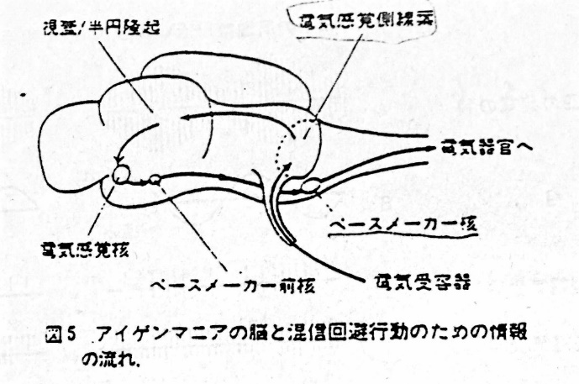
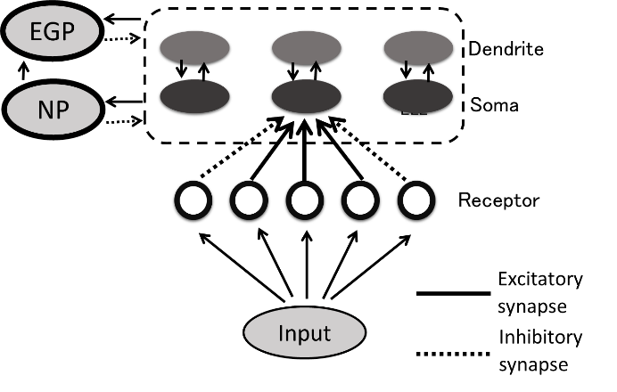
弱電気魚における物体形状の 神経コーディング
弱電気魚が電場によって体の周囲にある
物体の形状を認識するときの神経メカニズムを、
神経ネットワークモデルを作成し明らかにする
本研究では
受容器、ELL、NP-EGPからなる
ネットワークモデルを作成
その応答よりメカニズムを探る

Slide 18
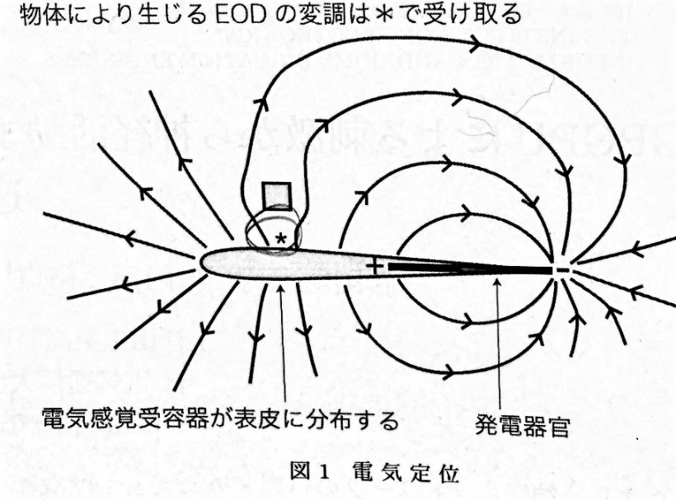
電気魚
自己発電器官を体内に持ち、
自身の出力（EOD：Electric organ discharge）
によって体周囲に電場を生成
体周囲に物体が存在するとき、
EODによる電場の振幅変調
（EOD AM：EOD amplitude modulation）

Slide 19
問題
電気魚の行動学的実験では、異なる形を持つ物体を
識別できることが報告されている
（von der Emde et al. 2010）
さまざまな物体の形状が、電気魚の神経システムで
どのようにコーディングされているのか？

Slide 20

電気魚の神経処理
物体により変化したEOD AMを
脳内で処理することで、体周囲の状態を認識
電気感覚側線葉
(ELL: Electrosensory lateral-line lobe)
NP:Nucleus praeeminentialis
EGP:Eminentialis granularis posterior
②
電気感覚側線葉
ELL
①
③
NP・EGP
④
電気受容器
からの信号
電気感覚核
ペースメーカー前核
発電器官へ

Slide 21
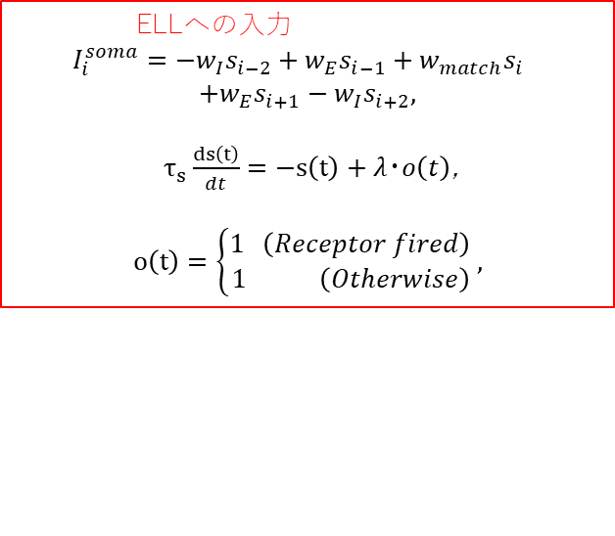
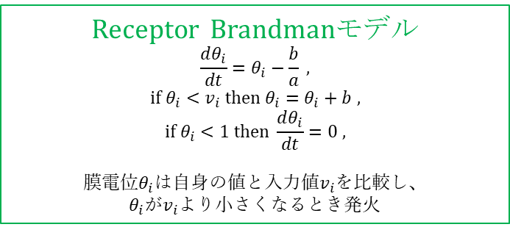
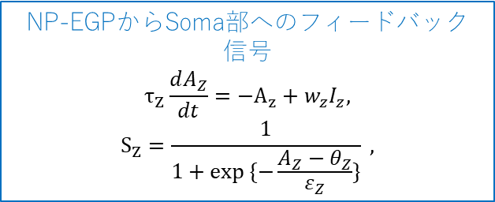
神経ネットワークモデル
NP-EGPからSoma部へのフィードバック信号
$$τ_{Z}\frac{dA_{Z}}{dt}=−A_{z}+w_{z}I_{z},$$
$$S_{Z}=\frac{1}{1+exp \{−\frac{A_{Z}−θ_{Z}}{ε_{Z}}\}} ,$$
ELLへの入力
$$I_{i}^{soma}={−w_{I}s}_{i−2}+w_{E}s_{i−1}+w_{match}s_{i}$$
$+{w_{E}s}_{i+1}−w_{I}s_{i+2},$
$τ_{s}\frac{ds\left(t\right)}{dt}=−s\left(t\right)+λ･o\left(t\right)$,
$$o\left(t\right)=\left\{\begin{aligned}1 \left(Receptor fired\right) \\ 1 \left(Otherwise\right)\end{aligned}\right.,$$
Soma-Dendrite
2-compartment model
Receptor Brandmanモデル
$$\frac{dθ_{i}}{dt}=θ_{i}−\frac{b}{a} ,$$
$$if θ_{i}<v_{i} then θ_{i}=θ_{i}+b ,$$
$$if θ_{i}<1 then \frac{dθ_{i}}{dt}=0 ,$$
膜電位$θ_{i}$は自身の値と入力値$v_{i}$を比較し、
$θ_{i}$が$v_{i}$より小さくなるとき発火

Slide 22
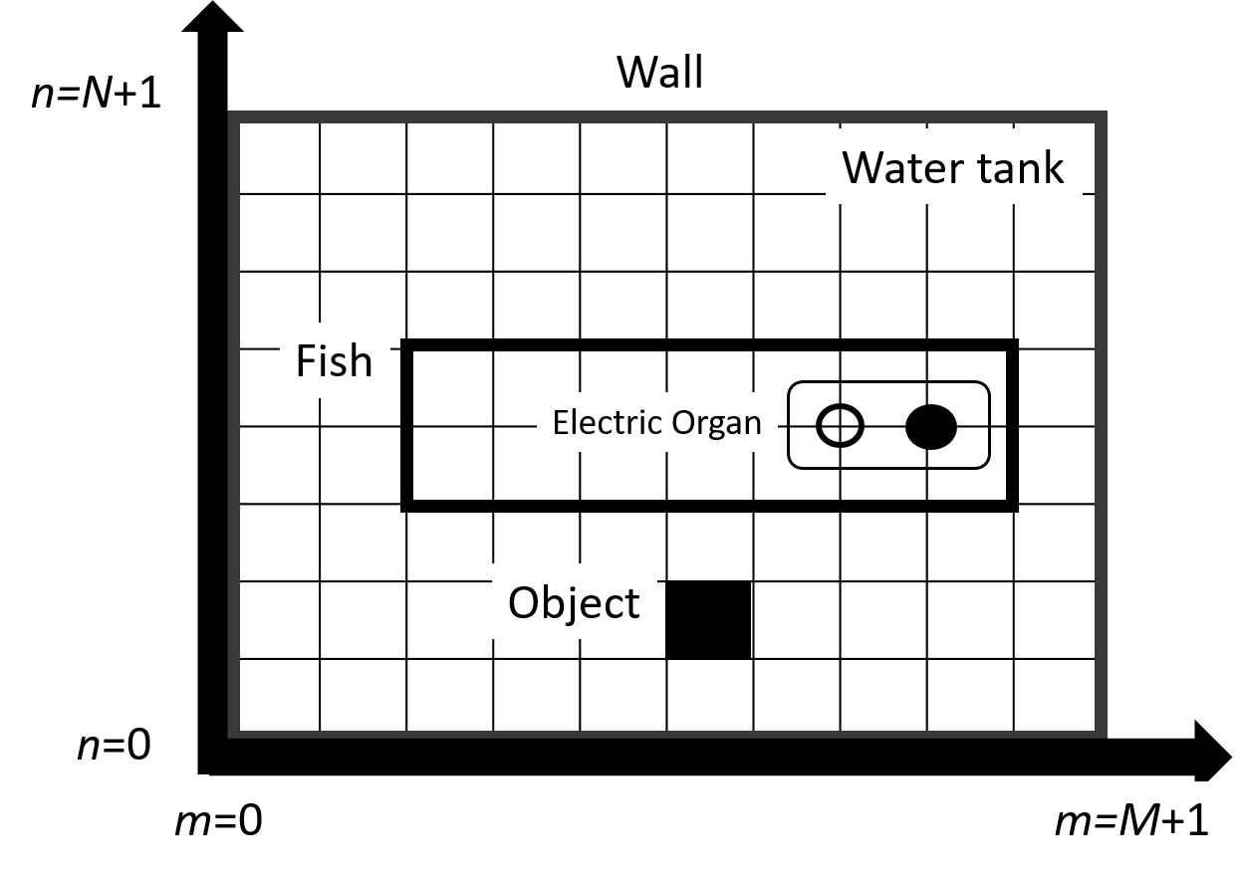
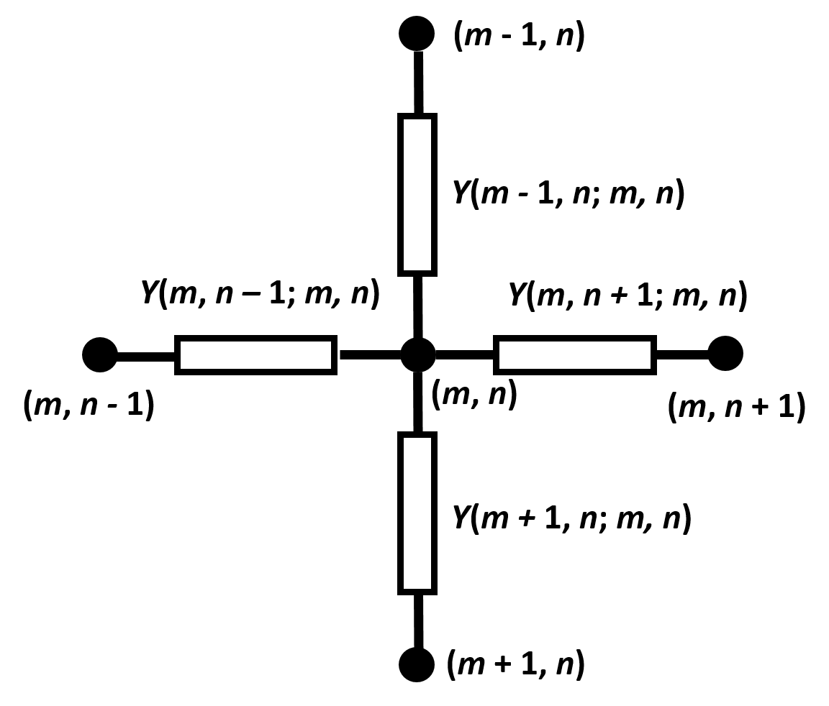
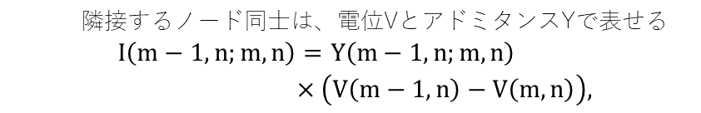
電場計算のモデル
有限要素法によって電場を計算
隣接するノード同士は、電位VとアドミタンスYで表せる
$$I\left(m−1,n;m,n\right)=Y\left(m−1,n;m,n\right)$$
$$×\left(V\left(m−1,n\right)−V\left(m,n\right)\right),$$

Slide 23
魚の周囲に存在する物体を回転
EOD AMを計算
・物体の形状
・回転角
・側方距離
ごとの変化を計算
1辺30mmの図形が回転
角速度ω＝5π/18[rad/s]
側方距離は
10～30mmで変化
物体重心と頭との距離
50mm

Slide 24
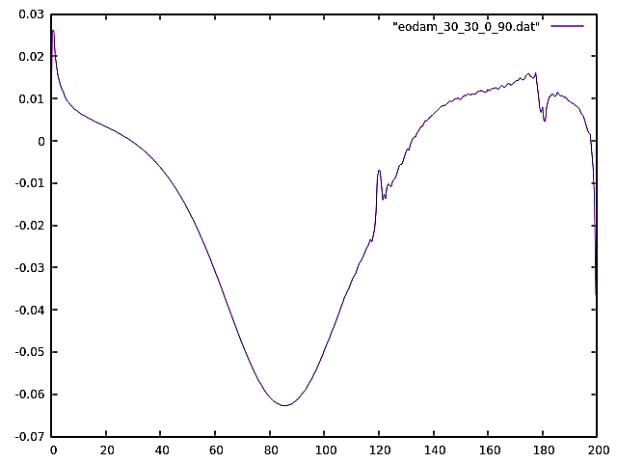
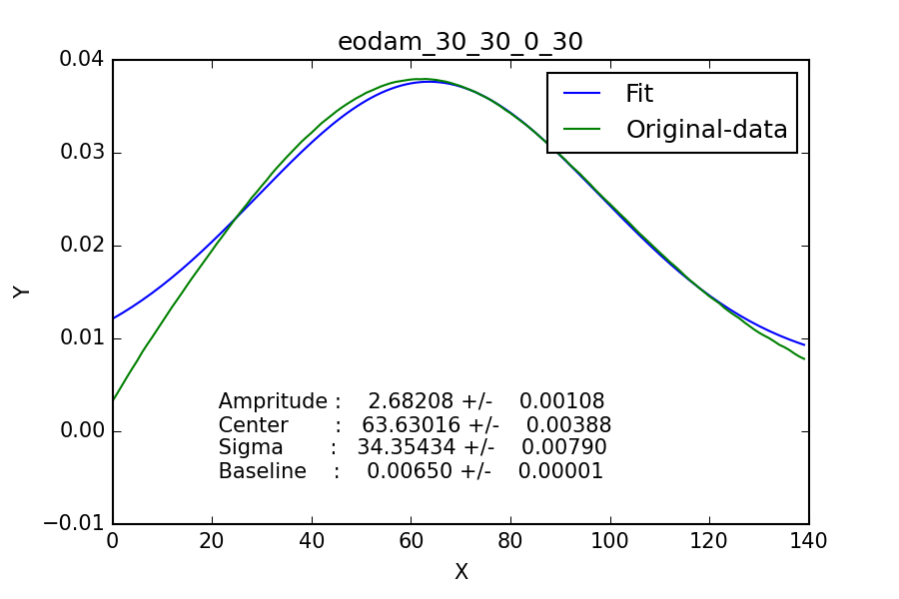
電場計算の結果
Potential[mV]
計算した電場の結果に対して
ガウシアンフィッティングを行う
図形角度を5度ごとに変化させ
・振幅
・中心位置
・標準偏差（幅）σ
を計算
# Neurons
Potential[mV]
# Neurons

Slide 25
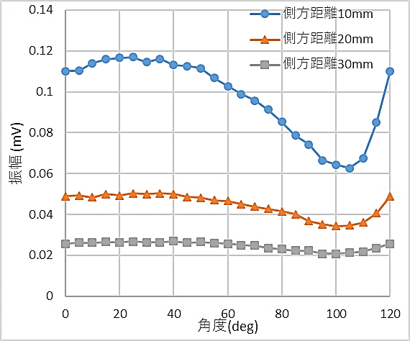
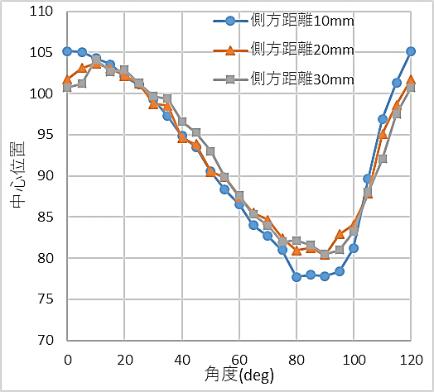
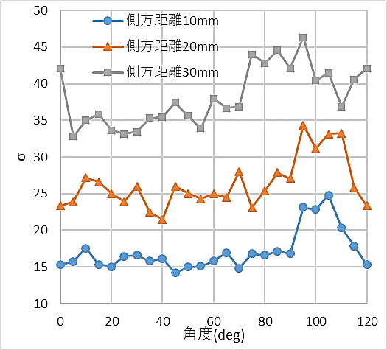
三角形
振幅変化
中心位置変化
σ変化

Slide 26
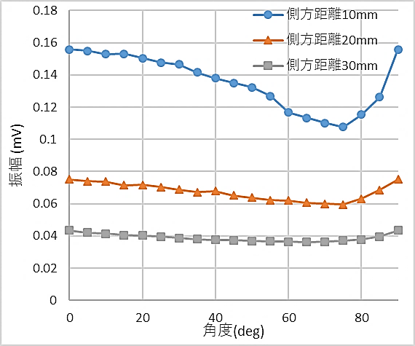
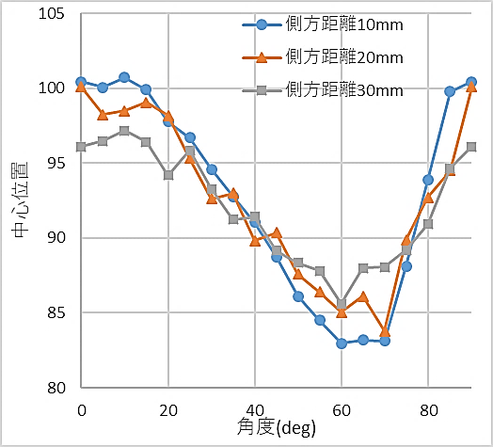
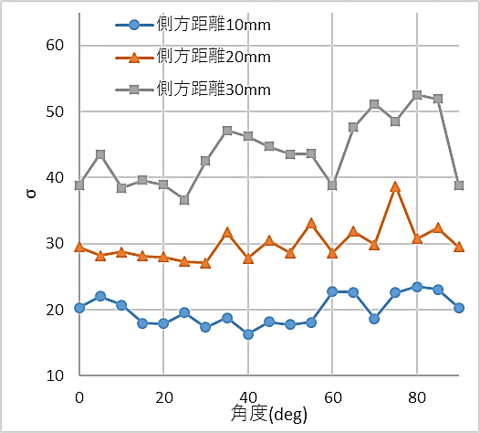
四角形
振幅変化
中心位置変化
幅変化

Slide 27
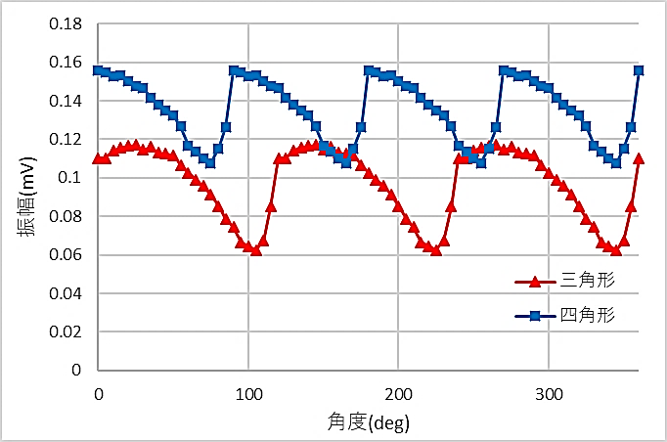
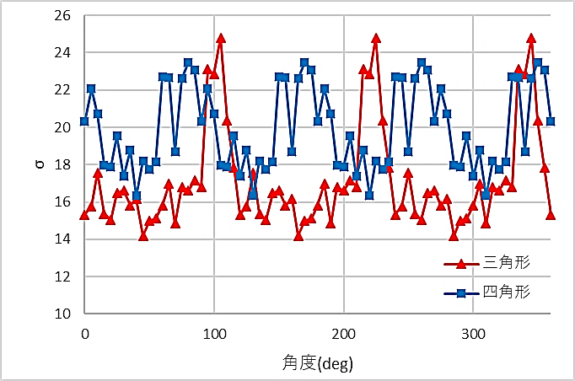
三角形と四角形の比較
360度回転させた場合、周期変化の違いが現れる
振幅変化(距離10)
幅変化(距離10)

Slide 28

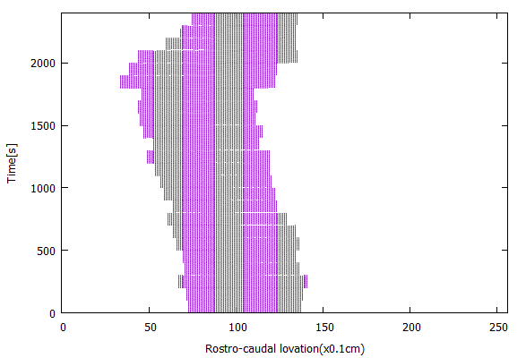
受容器の応答
5度ごとに得た離散的な電場を
線形補間して時間的変化に変換
入力を与えた際の受容器の応答
100msごとの発火数を取得
特徴
EODの分散σの増加によって
受容器の応答範囲が増加

Slide 29
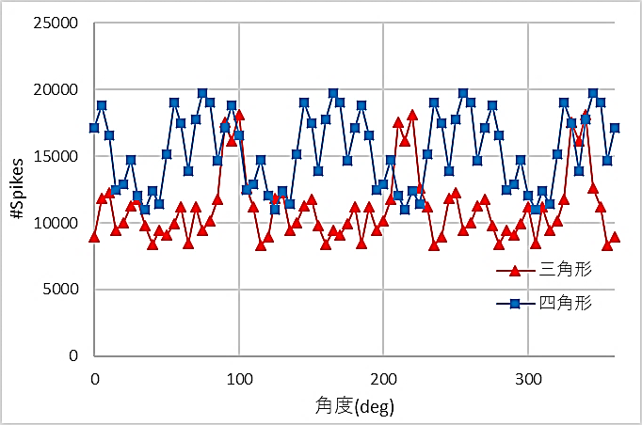
受容器応答 三角形と四角形の比較
100msごとの発火数を回転角5度ごとにプロット

Slide 30
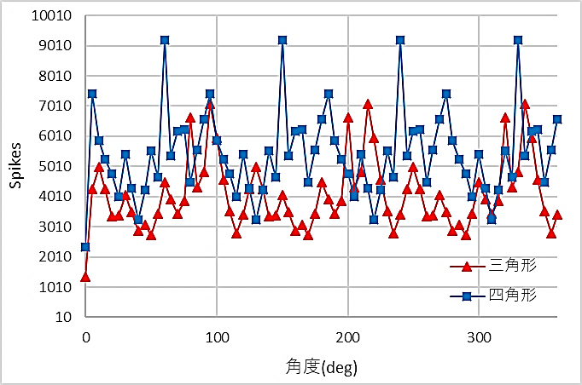

ELL応答 三角形と四角形の比較
ELL
電気受容器
ELLの特徴
受容器側よりも鋭敏にピークが表れる

Slide 31
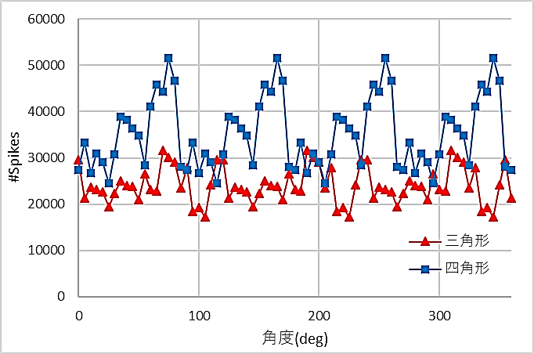
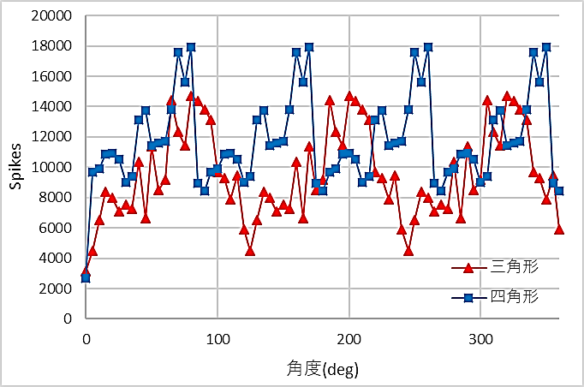
距離が離れた場合
電気受容器
ELL
距離が離れた場合も同様に
ELLは電気受容器の応答ピークを明瞭にしている
ELLの働き
形状により異なるEODの時間的変化を
電気受容器より鋭敏にコーディングする

Slide 32
電気魚の形状認識のまとめ
物体によって現れる魚の周囲の電気受容器に入力される電場の振幅、中心位置変化、分散σの3要素に時間的変化の違いと周期性が現れる
形状によって現れるパラメータのうち、分散σの変化が特に電気受容器の応答に影響を与える
ELLネットワーク内部では、この電気受容器の応答によって現れる周期性をより明瞭な形になるよう処理することで、弱電気魚は体の周囲にある物体の形状を正確に識別している

